Slide 1

CHƯƠNG I
CHƯƠNG IV. VECTƠ
§7. Các khái niệm mở đầu
§8. Tổng và hiệu của hai vectơ
§9. Tích của một vectơ với một số
§10. Vectơ trong mặt phẳng tọa độ
§11. Tích vô hướng của hai vectơ
Bài tập cuối chương 4

Slide 2


CHƯƠNG I
CHƯƠNG IV. VECTƠ
TOÁN ĐẠI SỐ
7
CÁC KHÁI NIỆM MỞ ĐẦU
➉
I
KHÁI NIỆM VECTƠ
II
HAI VECTƠ CÙNG PHƯƠNG, CÙNG HƯỚNG, BẰNG NHAU
3

Slide 3
THUẬT NGỮ | KIẾN THỨC, KĨ NĂNG
● Vectơ ● Vectơ-không ● Độ dài của vectơ ● Hai vectơ cùng phương ● Hai vectơ cùng hướng ● Hai vectơ bằng nhau | ● Nhận biết khái niệm vectơ, hai vectơ cùng phương, hai vectơ cùng hướng, hai vectơ bằng nhau, vectơ-không. ● Biểu thị một số đại lượng như lực, vận tốc bằng vectơ.

Slide 4
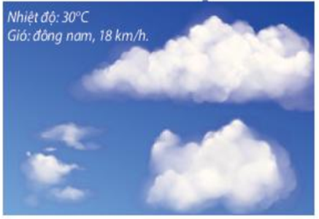
Nhiệt độ và gió là hai yếu tố luôn cùng được đề cập trong các bản tin dự báo thời tiết. Tuy nhiên, nhiệt độ là đại lượng chỉ có độ lớn, còn gió có cả hướng và độ lớn. Với một đơn vị đo, ta có thể dùng số để biểu diễn nhiệt độ. Đối với các đại lượng gồm hướng và độ lớn như vận tốc gió thì sao? Ta có thể dùng đối tượng toán học nào để biểu diễn chúng?

Slide 5
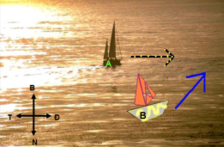
-Tàu A chuyển động theo hướng …
-Tàu B chuyển động theo hướng …

Slide 6


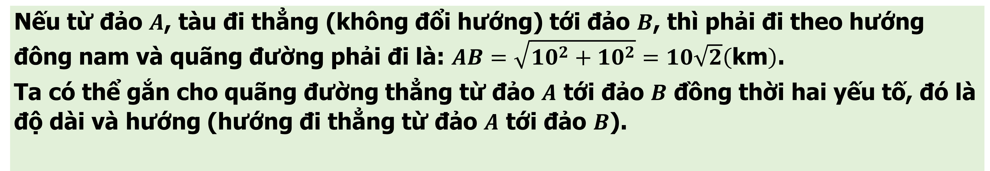
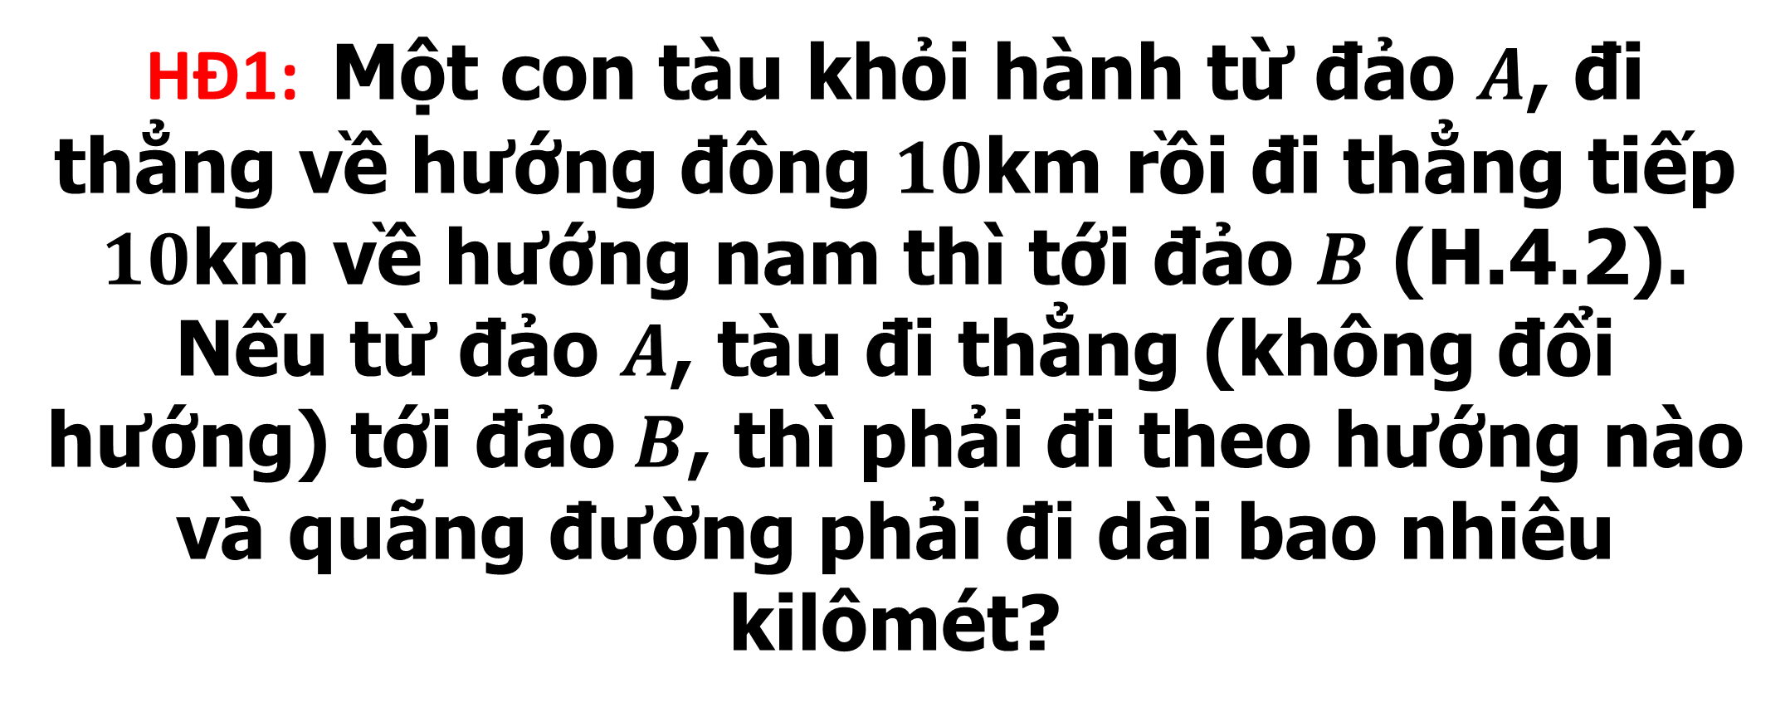
I
KHÁI NIỆM VECTƠ
.
A
10 km
N
HĐ1: Một con tàu khỏi hành từ đảo $A$, đi thẳng về hướng đông $10\text{km}$ rồi đi thẳng tiếp $10\text{km}$ về hướng nam thì tới đảo $B$ (H.4.2). Nếu từ đảo $A$, tàu đi thẳng (không đổi hướng) tới đảo$B$, thì phải đi theo hướng nào và quãng đường phải đi dài bao nhiêu kilômét?
10 km
W
E
.
B
S
Hình 4.2
Bài giải
Nếu từ đảo $A$, tàu đi thẳng (không đổi hướng) tới đảo $B$, thì phải đi theo hướng đông nam và quãng đường phải đi là: $AB=\sqrt{10^{2}+10^{2}}=10\sqrt{2}\left(\text{km}\right)$.
Ta có thể gắn cho quãng đường thẳng từ đảo $A$ tới đảo $B$ đồng thời hai yếu tố, đó là độ dài và hướng (hướng đi thẳng từ đảo $A$ tới đảo $B$).

Slide 7
KHÁI NIỆM VECTƠ
Nhận xét về hướng chuyển động của ô tô

Slide 8

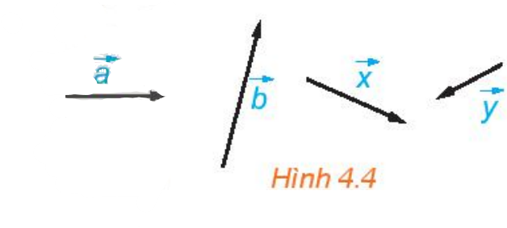
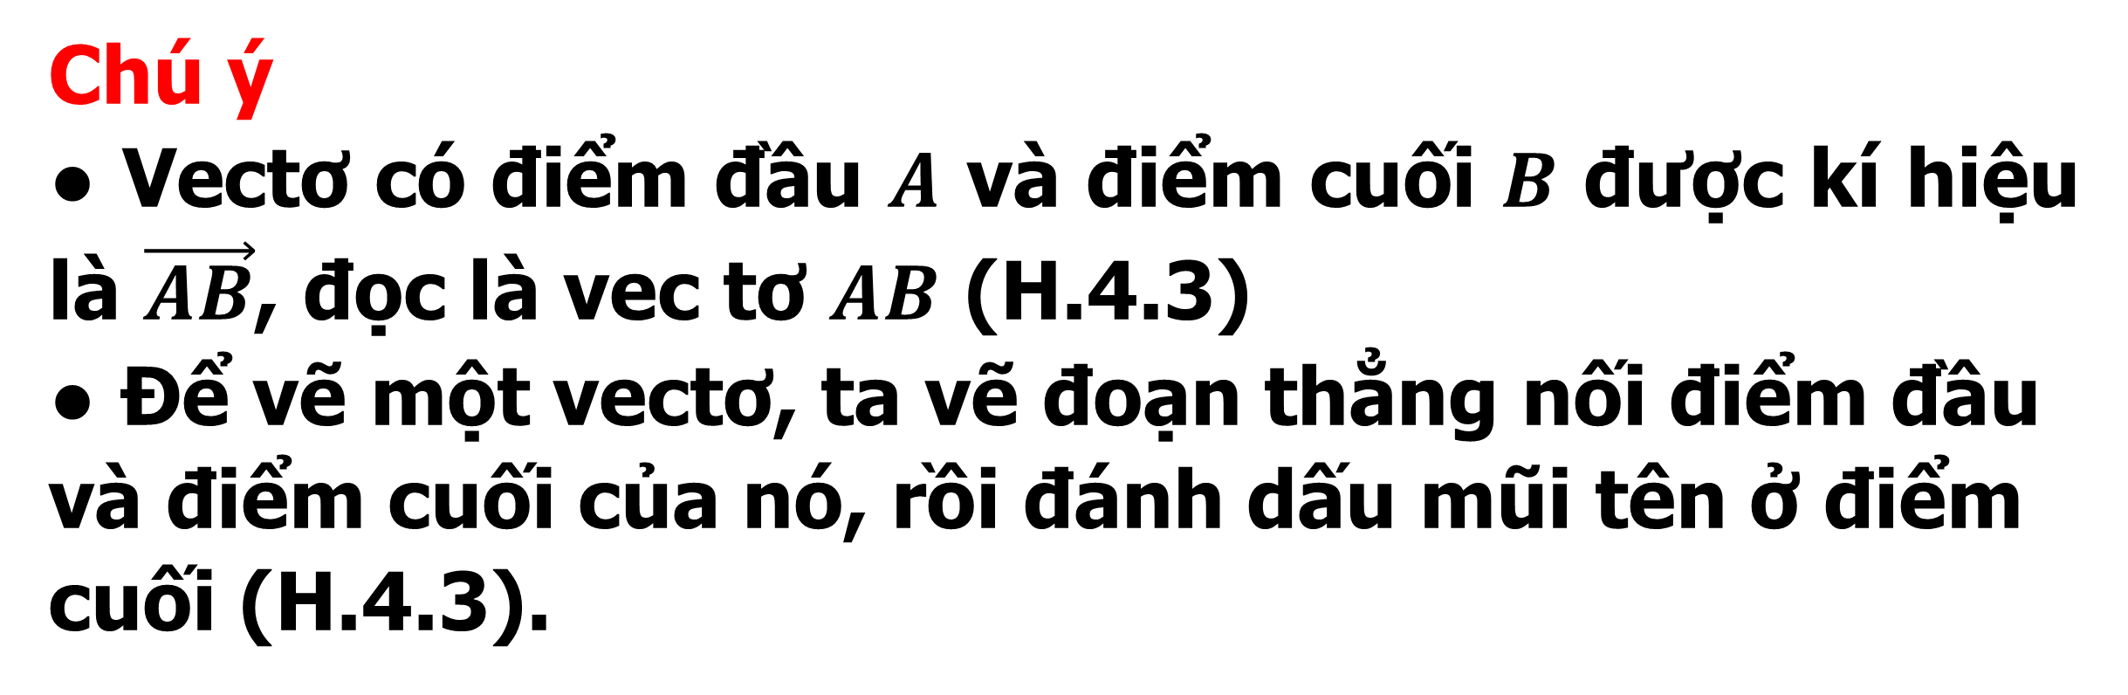
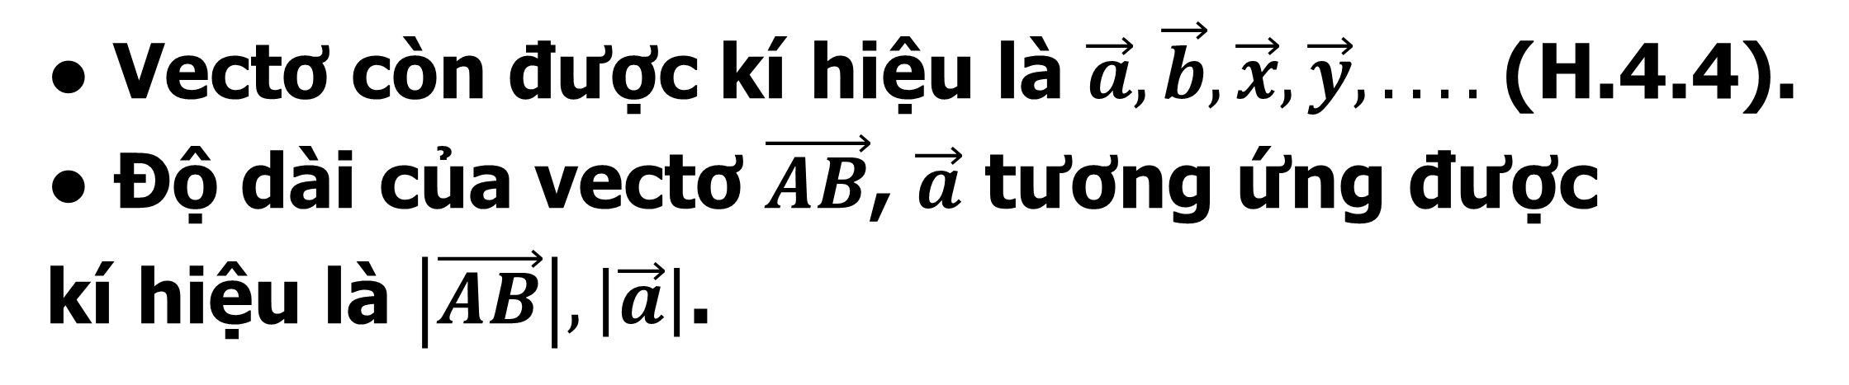
Từ thực tế này, ta đi tới khái niệm toán học sau:
● Vectơ là một đoạn thẳng có hướng, nghĩa là, trong hai điểm mút của đoạn thẳng, đã chỉ rõ điểm đầu, điểm cuối.
● Độ dài của vectơ là khoảng cách giữa điểm đầu và điểm cuối của vectơ đó.
Chú ý
● Vectơ có điểm đầu $A$ và điểm cuối $B$ được kí hiệu là $\vec{AB}$, đọc là vec tơ $AB$ (H.4.3)
● Để vẽ một vectơ, ta vẽ đoạn thẳng nối điểm đầu và điểm cuối của nó, rồi đánh dấu mũi tên ở điểm cuối (H.4.3).
● Vectơ còn được kí hiệu là $\vec{a},\vec{b},\vec{x},\vec{y},....$ (H.4.4).
● Độ dài của vectơ $\vec{AB}$, $\vec{a}$ tương ứng được
kí hiệu là $\left|\vec{AB}\right|,\left|\vec{a}\right|$.

Slide 9


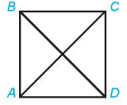
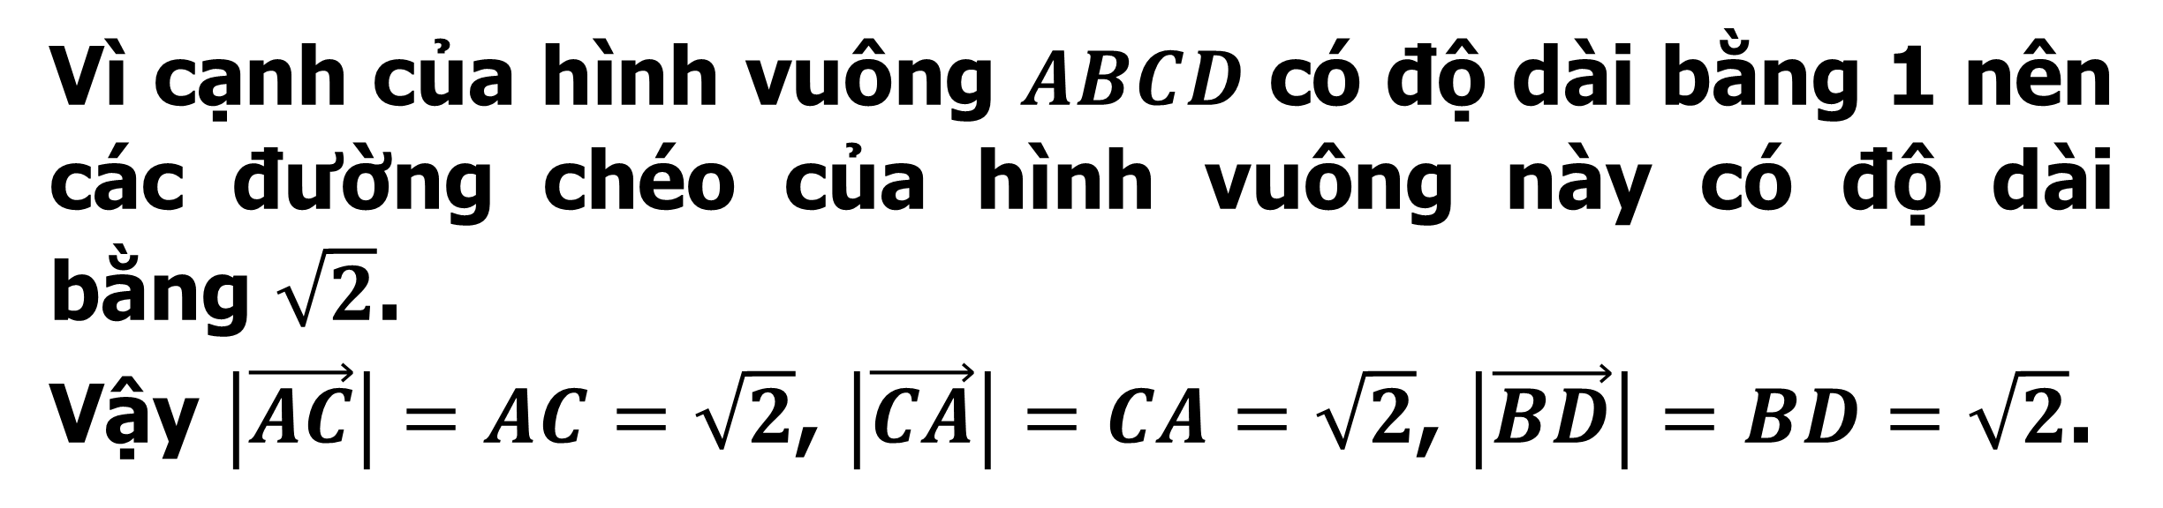
I
KHÁI NIỆM VECTƠ
Ví dụ 1.
Cho hình vuông $ABCD$ với cạnh có độ dài bằng 1.
Tính độ dài các vectơ $\vec{AC},\vec{CA},\vec{BD}$
Bài giải
Vì cạnh của hình vuông $ABCD$ có độ dài bằng 1 nên các đường chéo của hình vuông này có độ dài bằng $\sqrt{2}$.
Vậy $\left|\vec{AC}\right|=AC=\sqrt{2}$, $\left|\vec{CA}\right|=CA=\sqrt{2}$, $\left|\vec{BD}\right|=BD=\sqrt{2}$.
,
.
,

Slide 10
I
KHÁI NIỆM VECTƠ
Luyện tập 1.
Cho tam giác đều $ABC$ với cạnh có độ dài bằng $a$. Hãy chỉ ra các vectơ có độ dài bằng $a$ và có điểm đầu, điểm cuối là các đỉnh của tam giác $ABC$.
Bài giải
Các vectơ có độ dài bằng $a$ và có điểm đầu, điểm cuối là các đỉnh của tam giác $ABC$ là: $\vec{AB},\vec{AC},\vec{BC},\vec{BA},\vec{CA},\vec{CB}$.
.

Slide 11
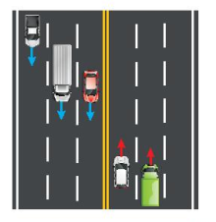
II
HAI VECTƠ CÙNG PHƯƠNG, CÙNG HƯỚNG, BẰNG NHAU
HĐ2: Quan sát các làn đường trong hình 4.5 và cho biết những nhận xét nào sau đây là đúng.
a) Các làn đường song song với nhau.
b) Các xe chạy theo cùng một hướng.
c) Hai xe bất kì đều chạy theo cùng một hướng hoặc
hai hướng ngược nhau.
Giải
a) Các làn đường song song với nhau là nhận xét đúng.
b) Các xe chạy theo cùng một hướng là nhận xét sai.
C) Hai xe bất kì đều chạy theo cùng một hướng hoặc
hai hướng ngược nhau là nhận xét đúng.

Slide 12
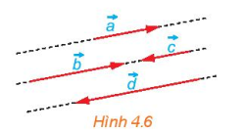
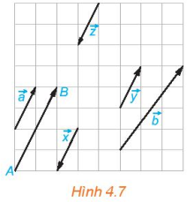
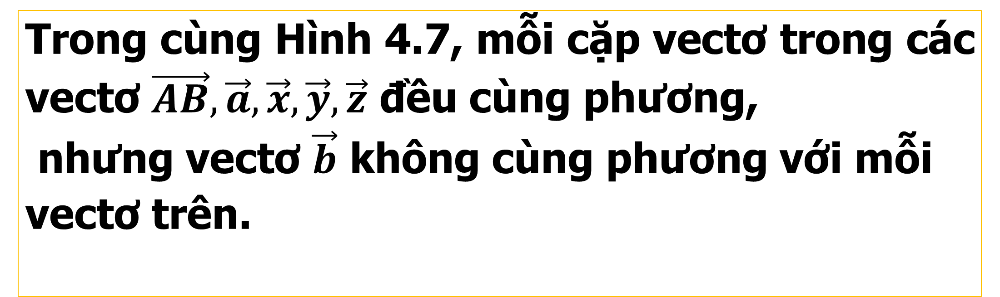
II
HAI VECTƠ CÙNG PHƯƠNG, CÙNG HƯỚNG, BẰNG NHAU
Đường thẳng đi qua điểm đầu và điểm cuối của một vectơ được gọi là giá của vectơ đó.
Hai vectơ được gọi là cùng phương nếu chúng có giá song song hoặc trùng nhau.
Trong cùng Hình 4.7, mỗi cặp vectơ trong các vectơ $\vec{AB},\vec{a},\vec{x},\vec{y},\vec{z}$ đều cùng phương,
nhưng vectơ $\vec{b}$ không cùng phương với mỗi
vectơ trên.

Slide 13
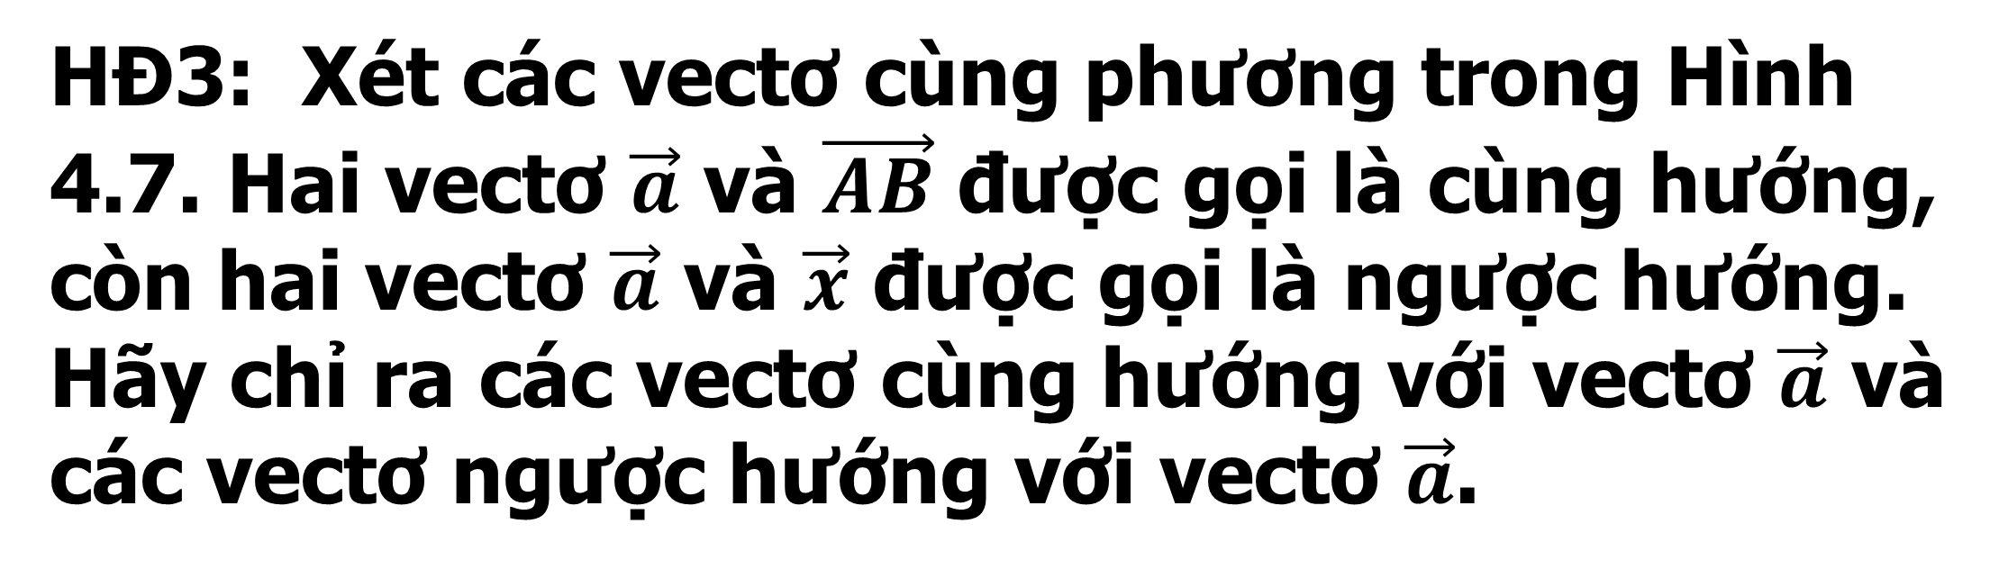
II
HAI VECTƠ CÙNG PHƯƠNG, CÙNG HƯỚNG, BẰNG NHAU
I
HĐ3: Xét các vectơ cùng phương trong Hình 4.7. Hai vectơ $\vec{a}$ và $\vec{AB}$ được gọi là cùng hướng, còn hai vectơ $\vec{a}$ và $\vec{x}$ được gọi là ngược hướng.
Hãy chỉ ra các vectơ cùng hướng với vectơ $\vec{a}$ và các vectơ ngược hướng với vectơ $\vec{a}$.
Bài giải
Các vectơ cùng hướng với vectơ $\vec{a}$ là: $\vec{y}$.
các vectơ ngược hướng với vectơ $\vec{a}$ là: $\vec{x}$ $,\vec{z}$

Slide 14
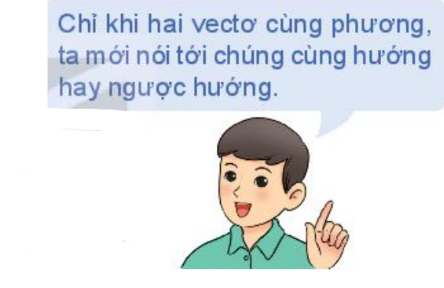
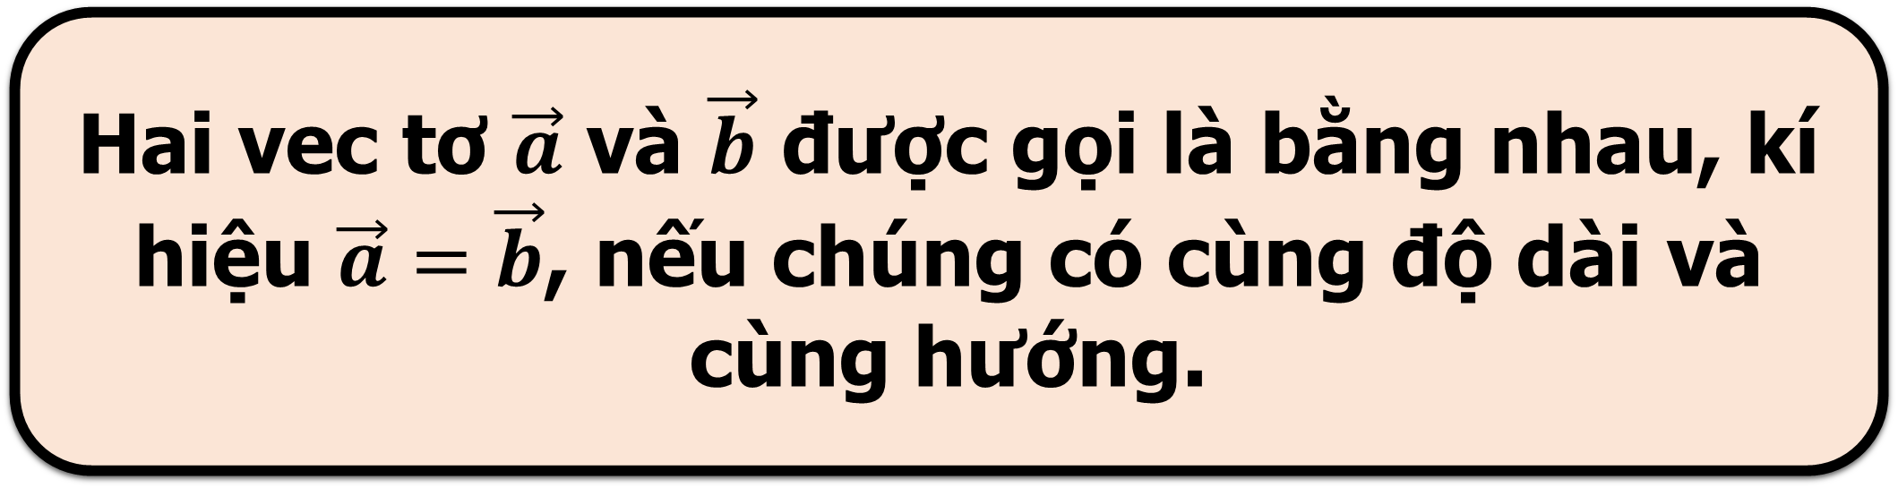
II
HAI VECTƠ CÙNG PHƯƠNG, CÙNG HƯỚNG, BẰNG NHAU
Đối với hai vectơ cùng phương thì chúng cùng hướng hoặc ngược hướng.
Hai vec tơ $\vec{a}$ và $\vec{b}$ được gọi là bằng nhau, kí hiệu $\vec{a}=\vec{b}$, nếu chúng có cùng độ dài và cùng hướng.

Slide 15
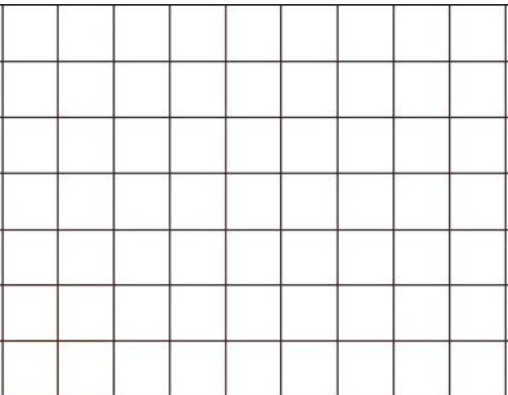
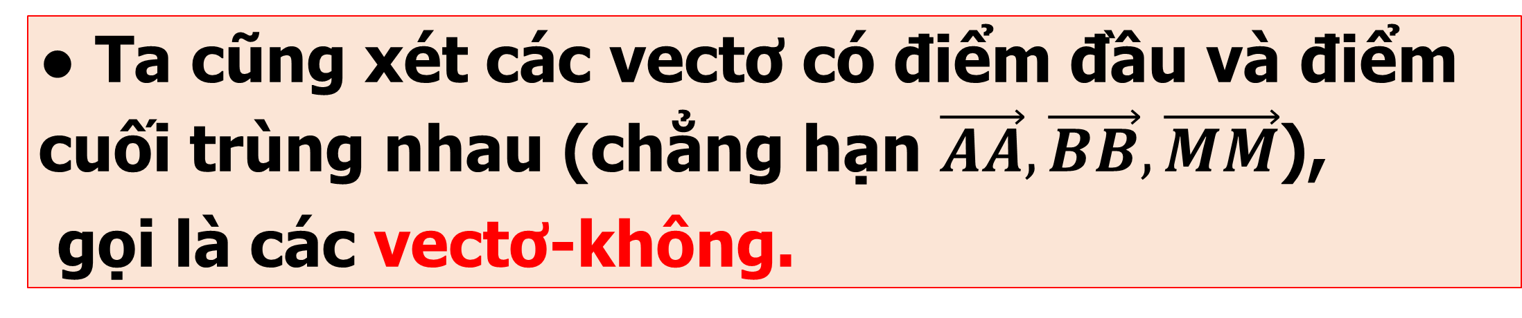

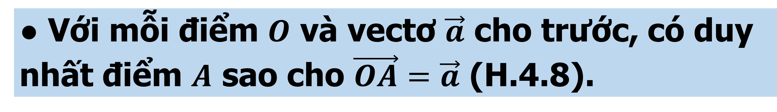
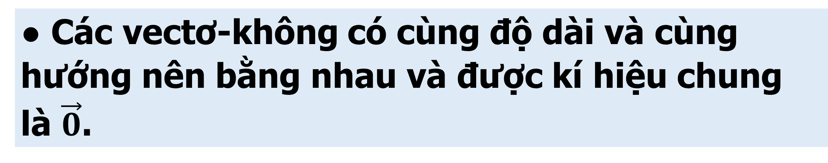
II
HAI VECTƠ CÙNG PHƯƠNG, CÙNG HƯỚNG, BẰNG NHAU
Chú ý:
● Ta cũng xét các vectơ có điểm đầu và điểm cuối trùng nhau (chẳng hạn $\vec{AA},\vec{BB},\vec{MM}$),
gọi là các vectơ-không.
A
● Ta quy ước vectơ-không có độ dài bằng 0, cùng hướng (do đó cùng phương) với mọi vectơ.
$\vec{a}$
●
O
● Các vectơ-không có cùng độ dài và cùng hướng nên bằng nhau và được kí hiệu chung là $\vec{0}$.
Hình 4.8
● Với mỗi điểm $O$ và vectơ $\vec{a}$ cho trước, có duy nhất điểm $A$ sao cho $\vec{OA}=\vec{a}$ (H.4.8).

Slide 16
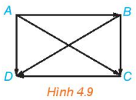
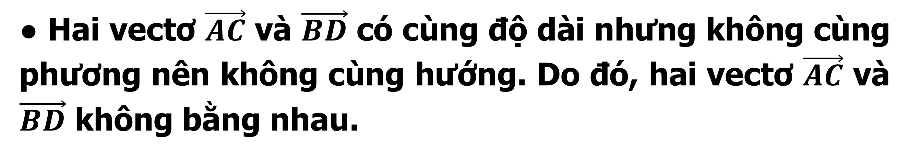
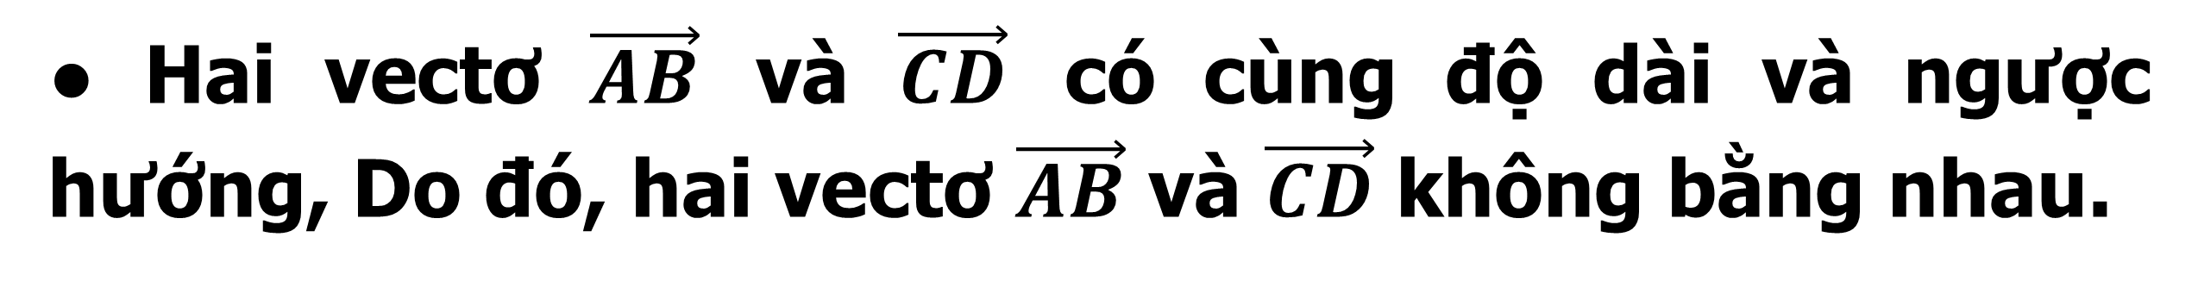
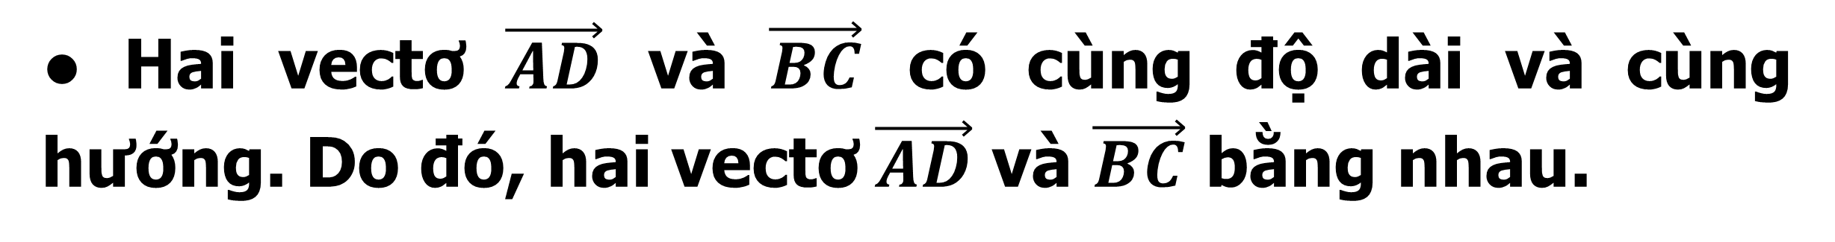
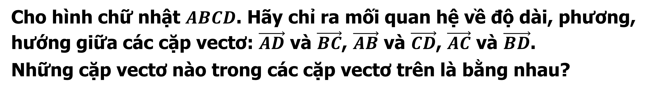
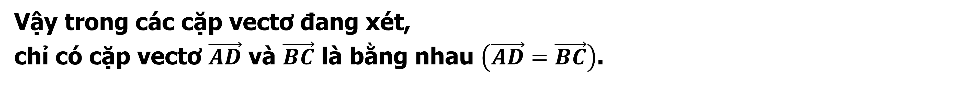
I
KHÁI NIỆM VECTƠ
Ví dụ 2.
Cho hình chữ nhật $ABCD$. Hãy chỉ ra mối quan hệ về độ dài, phương, hướng giữa các cặp vectơ: $\vec{AD}$ và $\vec{BC}$, $\vec{AB}$ và $\vec{CD}$, $\vec{AC}$ và $\vec{BD}$.
Những cặp vectơ nào trong các cặp vectơ trên là bằng nhau?
Bài giải
● Hai vectơ $\vec{AD}$ và $\vec{BC}$ có cùng độ dài và cùng hướng. Do đó, hai vectơ$\vec{AD}$ và $\vec{BC}$ bằng nhau.
● Hai vectơ $\vec{AB}$ và $\vec{CD}$ có cùng độ dài và ngược hướng, Do đó, hai vectơ $\vec{AB}$ và $\vec{CD}$ không bằng nhau.
● Hai vectơ $\vec{AC}$ và $\vec{BD}$ có cùng độ dài nhưng không cùng phương nên không cùng hướng. Do đó, hai vectơ $\vec{AC}$ và $\vec{BD}$ không bằng nhau.
Vậy trong các cặp vectơ đang xét,
chỉ có cặp vectơ $\vec{AD}$ và $\vec{BC}$ là bằng nhau $\left(\vec{AD}=\vec{BC}\right)$.

